Slide 1
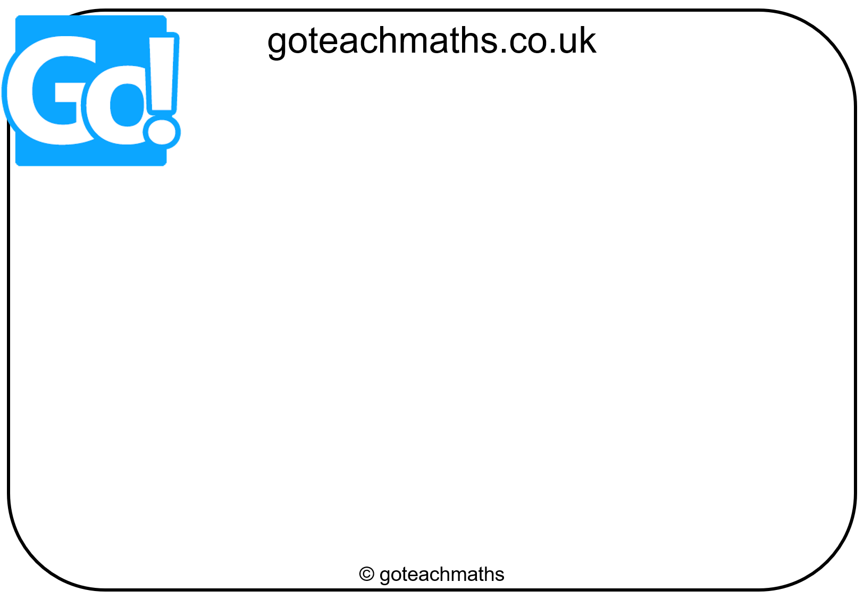

Сложни форми - с кръгове - лице и периметър - 3 звезди
В тази игра 2 отбора се надпреварват да поставят 3 звезди подред
на дъската за игри.
Кликнете на квадрат от мрежата, за да преминете към съответния въпрос.
Кликнете на ‘Отговор’ за Отговор и кликнете отново, за да се върнете на таблото с въпроси.
Щракнете върху цвета на екипа, за да поставите звезда на този квадрат.
Играта има звук!

Slide 2
Тази игра е гъвкава и
може да се изпълнява по различни начини:
Екипите могат да избират въпроси индивидуално, с възможност за
другият екип да го „открадне“, ако отговорът им е неправилен.
Един екип може да бъде представен само от един ученик, който да отговаря.
Отделни ученици от всеки отбор могат да се състезават
едновременно за най -бърз отговор.

Slide 3

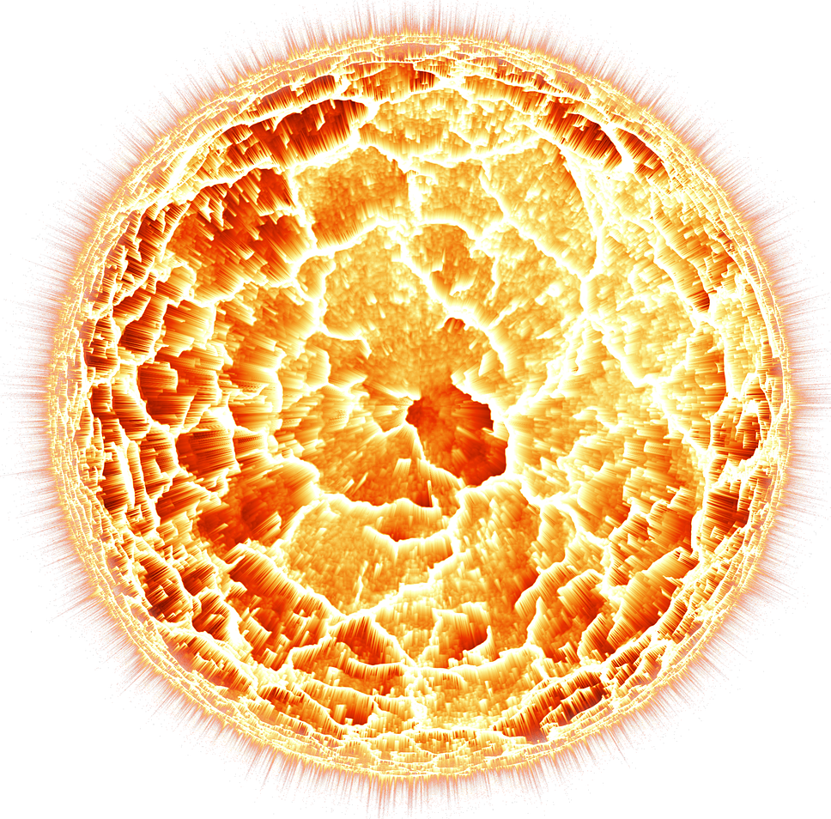
3 Звезди

Slide 4
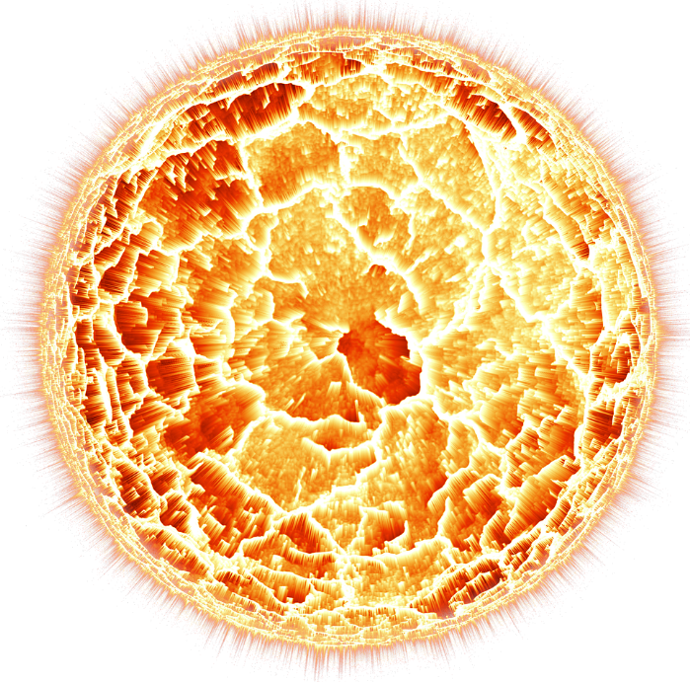
Първият отбор
с 3 звезди на един ред
е победител!

Slide 5

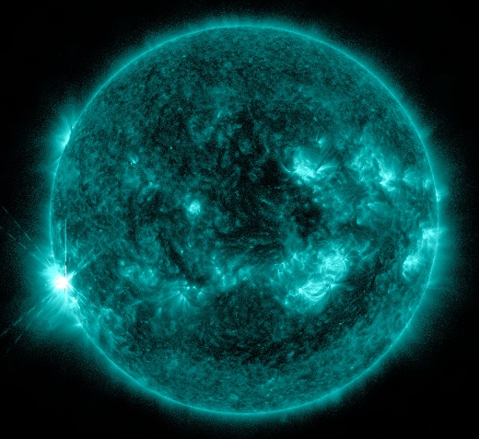
A
Б
В
Г
1
1
2
2
3
3
4
4

Slide 6
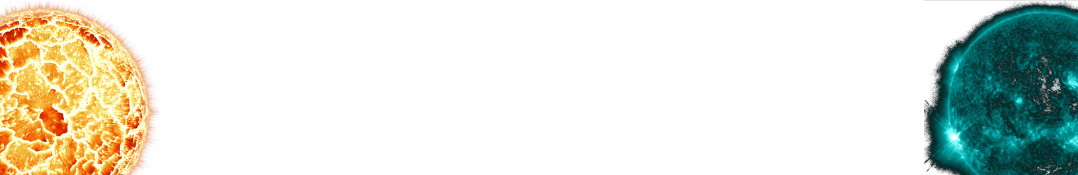
Намерете площта на фигурата
9 cm
10 cm
11 cm
68,2 cm²
Отговор

Slide 7
Намерете обиколката на фигурата
5 cm
33,6 cm
Отговор

Slide 8
Намерете площта на фигурата
12 cm
6 cm
3 cm
9 cm
49,5 cm²
Отговор

Slide 9
Намерете обиколката на фигурата
11 cm
36,9 cm
Отговор

Slide 10
Намерете площта на фигурата
8 cm
16 cm
178,3 cm²
Отговор

Slide 11
Намерете обиколката на фигурата
9 cm
34,1 cm
Отговор

Slide 12
Намерете площта на фигурата
7 cm
10 cm
10 cm
85 cm²
Отговор

Slide 13
Намерете площта на фигурата
120°
3 cm
12 cm
73,7 cm²
Отговор

Slide 14
Намерете обиколката на фигурата
8 cm
4 cm
45,7 cm
Отговор

Slide 15
Намерете площта на фигурата
6 cm
141,4 cm²
Отговор

Slide 16
Намерете обиколката на фигурата
12 cm
8 cm
39,7 cm
Отговор

Slide 17
Намерете площта на фигурата
4 cm
66,3 cm²
Отговор

Slide 18
Намерете обиколката на фигурата
14 cm
44,0 cm
Отговор

Slide 19
Намерете площта на фигурата
14 cm
4 cm
65,1 cm²
Отговор

Slide 20
Намерете обиколката на фигурата
9 cm
6 cm
51,4 cm
Отговор

Slide 21
Намерете площта на фигурата
11 cm
3 cm
10 cm
5 cm
3 cm
56,5 cm²
Отговор

